Slide 1
Mikroekonomie 2+1, NPMKB Všeobecná rovnováha
5/8
Manažerská informatika
Ing. Kamila Turečková, Ph.D.

Slide 2
Obsah problematiky
Předpoklady modelu
Efektivnost
ve směně
Edgeworthův box diagram směny
ve výrobě
Edgeworthův box diagram výroby
Hranice produkčních možností
Efektivnost výrobního mixu

Slide 3
Všeobecná rovnováha a předpoklady modelu
Analýza situace, v níž musí být současně dosaženo rovnováhy na všech trzích nacházejících se v dané ekonomice.
Cílem spotřebitelů je maximalizace užitku, cílem výrobců je maximalizace zisku.
Všechny trhy jsou dokonale konkurenční (ceny příslušných komodit jsou dané).
Ekonomika je uzavřená.
V ekonomice existují pouze:
2 firmy,
2 statky (X a Y),
2 spotřebitelé (celý svůj důchod utrácejí na nákup těchto statků),
2 výrobní faktory (práce a kapitál ve vlastnictví spotřebitelů).
V modelu můžeme nalézt 6 základních trhů:
2 trhy statků (trh se statkem X trh se statkem Y)
4 trhy výrobních faktorů (trh práce pro X a Y, trh kapitálu pro X a Y).

Slide 4
Efektivnost
Má-li být dosaženo rovnováhy společně musí být současně dosaženo celkové efektivnosti:
efektivnosti ve směně
nelze přerozdělit 2 statky tak, aby užitek jednoho spotřebitele vzrostl a užitek druhého zůstal stejný
efektivnost ve výrobě
není možné přerozdělením dvou výrobních faktorů zvýšit vyráběné množství statků
efektivnost výrobního mixu (výrobně-spotřební efektivnost)
není možné přerozdělením výroby zvýšit užitek jednoho spotřebitele a aniž by poklesl užitek druhého spotřebitele
neefektivnost pak se situace, kdy lze určitou činnost zvýšit, aniž by bylo nutné jakkoli jinou činnost omezit.
v neefektivní situace tak mohou být podmínky jednoznačně zlepšeny.

Slide 5
1) Efektivnost ve směně 2 spotřebitelé a 2 výrobky
Rozdělení fixního množství statků mezi spotřebitele efektivním způsobem je podmíněno:
MRS_{C Adama} = MRS_{C Evy} = P_{x}/P_{y}
MRS je poměr vyjadřující ochotu tohoto spotřebitele nahrazovat ve svém spotřebním koši statek x statkem y, aby dosáhl stejné užitečnosti a zároveň aby se daly tyto statky ve stejném poměru nahrazovat na trhu.
K zobrazení efektivnosti ve směně mezi dvěma spotřebiteli se využívá nástroj tzv. Edgeworthův box-diagram směny a indiferenční analýza
Edgeworthův box-diagram směny zachycuje všechny dostupné příležitosti pro vzájemně výhodnou směnu dvou statků mezi dvěma spotřebiteli

Slide 6
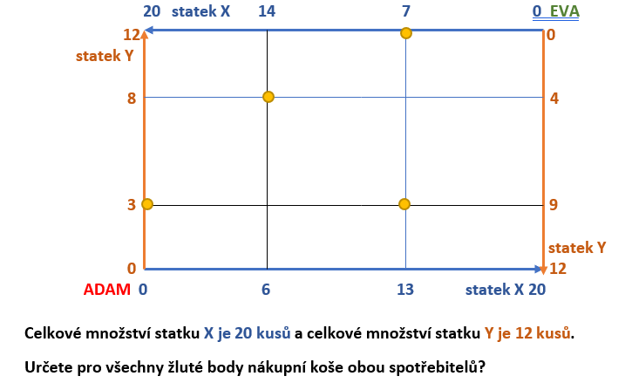
1) Efektivnost ve směně 2 spotřebitelé a 2 výrobky

Slide 7
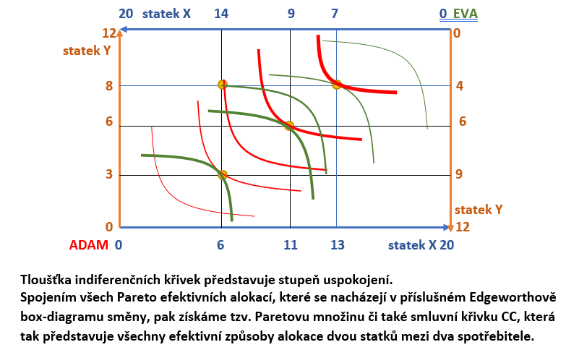
1) Efektivnost ve směně 2 spotřebitelé a 2 výrobky
CC

Slide 8
2) Efektivnost ve výrobě 2 firmy, 2 výrobky, 2 vstupy
situace v níž není možné přerozdělit fixní množství zdrojů bez toho, aby zvýšení produkce u jednoho statku neomezilo produkci u statků ostatních
má-li být dosaženo efektivnosti ve výrobě, pak je nezbytně nutné, aby obě firmy byly schopny nahrazovat ve svém výrobním procesu jeden výrobních druhým, aniž by tím měnily objem vyráběné produkce:
MRTS_{firmy A} = w/r = MRTS_{firmy B}
využíváme izokvantovou analýzu a Edgeworthův box-diagram výroby:
zachycuje všechny uskutečnitelné alokace vstupů (výrobních faktorů L a K), pro něž platí, že množství práce a kapitálu, které je v této kombinaci obsaženo, plně odpovídá disponibilnímu množství využívaných vstupů
Spojením všech efektivních alokací výrobních faktorů získáme smluvní křivku (výroby) CC, která zachycuje všechny efektivní způsoby alokace dvou vstupů mezi produkci dvou výstupů.

Slide 9
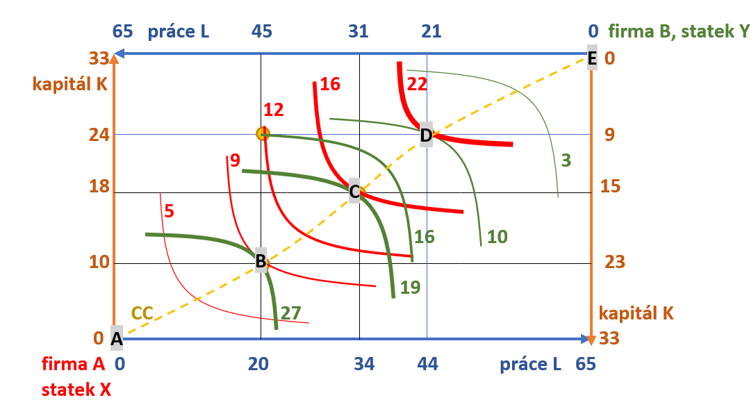
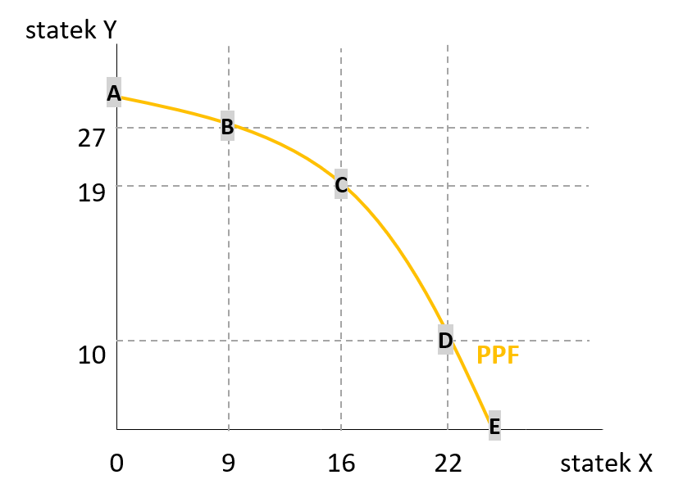
2) Edgeworthův box diagram a hranice výrobních možností
Mezní míra transformace produktu (MRPT) vyjadřuje míru v níž výroba jednoho statku může být převedena ve výrobu druhého statku:
MRPT = - Δy/Δx = MP_{Y}/MP_{X}
se zvyšováním výroby jednoho statku se totiž musíme vzdát rostoucího množství druhého statku

Slide 10
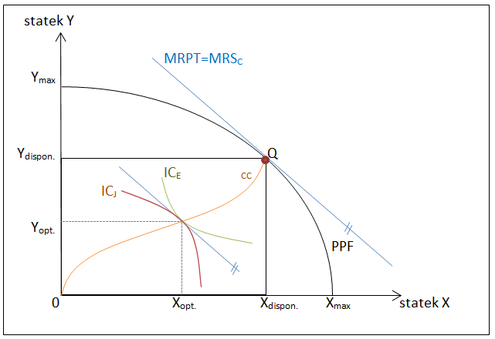
3) Efektivnost výrobního mixu
nastává když v námi analyzované jednoduché ekonomice odpovídají preference spotřebitelů výrobním možnostem firem v této ekonomice
všeobecná rovnováha nastává v situaci, kdy jsou spotřebitelé ochotni ve svém spotřebním koši nahrazovat statek X statkem Y, ve stejném poměru, v němž jsou oba tyto statky nahraditelné ve výrobním procesu u našich dvou firem:
$${MRS}_{C}=MRPT$$
pro grafické vyjádření všeobecné rovnováhy tak budeme muset využít Edgeworthův box-diagram směny a hranici produkčních možností
tj. musíme propojit oba spotřebitele (Adama a Evu), kteří nakupují statky X a Y s oběma firmami A a B, které tyto dva statky (X a Y) produkují s daným množstvím L a K

Slide 11
Děkuji za pozornost.

